Slide 1
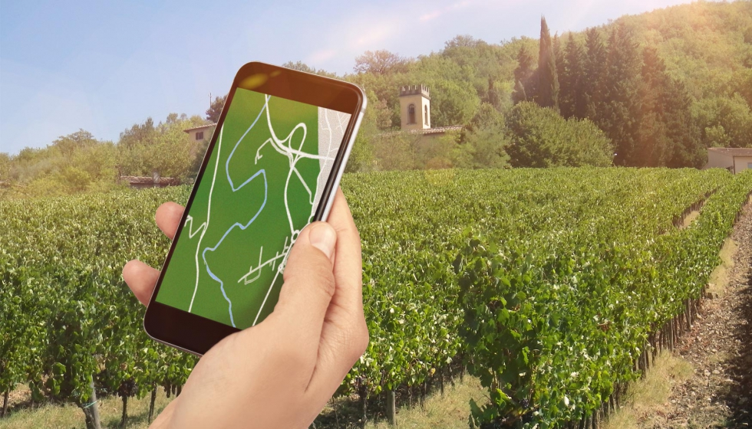
Monitoreo de cultivos Comunitarias CIDIS 2022 (Recinto Flor de María)
Integrantes:
-Erick García
-Debbie Donoso

Slide 2

PROBLEMÁTICA
La configuración del reloj RTC DS3231 en nodos de red de sensores no estaba realizada, por lo que no existía una sincronización entre los nodos.
El tiempo de vida de los equipos es muy corto, por lo que el monitoreo de los cultivos no es eficiente, pues los dispositivos no quedan encendidos por un periodo óptimo.

Slide 3

SOLUCIÓN
Se procedió a realizar una búsqueda/ investigación para encontrar información relevante sobre como se podría configurar el reloj RTC DS3231 en un Arduino Nano, para lo cual se determinó que la mejor manera de realizar esta configuración y sincronización de todos los nodos era a través de unas líneas de código adicionales, así también de un script .bat para enviar la hora de la PC a través del serial.

Slide 4

SOLUCIÓN
Para lograr apagar o encender los dispositivos a una hora determinada, se agregaron nuevas funciones en el código, de esta manera se puede colocar a que hora se requiere que los dispositivos se apaguen o en su caso luego de que tiempo se deben encender, es así como se logra el objetivo de ahorro de energía.

Slide 5
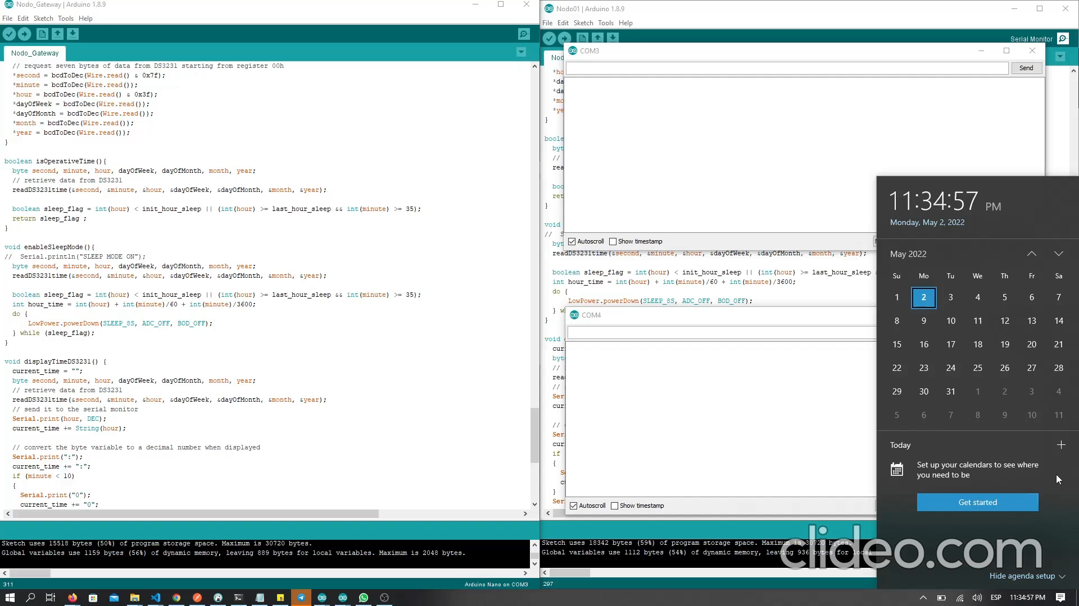
ANEXOS
En el video a continuación se realizó una configuración para que los dispositivos se enciendan luego de una hora determinada.

